Slide 1
创维汽车经销商入网申请书
申请建店省份 |  | 城 市 |  | 申请时间
申请公司名称
联系人 |  | 现任职务 |  | 移动电话
电子邮箱

Slide 2
总体投资方案审批表
“□”请使用“■” 替换
公司名称 |  | 申请区域
资 金 | 拟投入总资金_______万元 其中： 自有资金_______万元，融资_______万元
人 员 | 拟投入团队总人数：_______人 其中：售前_______人，售后_______ 人
场 地 | 拟投入店面总面积：_______㎡ 拟建店级别： □ 创维中心：□ A □ B □ 创维体验店/馆：□ C □ D □ 创维E站：□ E □ 共享 售前面积：_______㎡ 售后面积：_______㎡ 汽车商圈： □是 □否
服务资质 | 汽车维修资质等级：□一类 □二类 □三类 □无
建设节奏 | 预计动工时间：_______ ; 预计完成时间：_______
销售指标 | 本年度销量目标_______辆；预计月度库存_______辆
大 区 意 见
销售管理部意见
售后服务部意见
营销总经理意见

Slide 3
01
注意事项及申明
02
申请公司主要投资人基本信息
Contents
03
申请公司基本概况
04
拟建场地基本情况
05
需要提供的附件

Slide 4
01
注意事项及申明

Slide 5
申请书制作注意事项
如贵公司愿意加入江苏开沃汽车有限公司（以下简称[创维汽车] ）授权经销商选择程序，请严格按照要求格式如实填写本申请书；
如贵公司需要说明的内容超出了本申请书格式所规定的，可自行另外起页加以说明；
请将《创维汽车经销商入网申请书》的电子版本PPT文件用Email方式发至：network@skywellcorp.com 邮箱；并请将该PPT文件命名为：“××省××市××公司创维汽车经销商入网申请书”；
请将填写完整的电子版《创维汽车经销商入网申请书》打印好后与相关附件材料装订成册并盖章（申请公司声明页+骑缝章），通过邮寄方式发送至销售管理部。
邮寄地址：江苏省徐州市经开区金龙湖文创小镇文德楼江苏开沃汽车有限公司营销中心
收件人：吕哲 联系电话：13455304040

Slide 6
请将此“声明” 签字盖章并扫描后放置到本页！！
申请单位声明
本单位作为江苏开沃汽车有限公司（以下简称[创维汽车]）经销商的申请单位，自愿遵守如下承诺：
本单位承诺提供申请书所要求的全部资料，如因资料的不完整造成[创维汽车]对申请做出不利的判断，一切责任由本单位承担；
本单位承诺按本申请书要求所提供的所有资料和信息都是真实准确的。无论何种原因，所呈交的相关申请资料中如有错误内容，[创维汽车]将有权决定不再考虑其申请或者立即终止由[创维汽车]与其签署的任何协议[例：用于申请的场地在授权后无法正常用于店面建设及运营，可视为本单位主动放弃] ；
本单位同意[创维汽车]对认为有必要核对的资料进行调查，而不认为这是对其权利的侵犯；
无论本申请是否被[创维汽车]公司批准，由申请者承担的义务或花费完全由本申请者自行承担；
鉴于[创维汽车]承诺对申请者的所有资料保密，本单位在申请过程中向[创维汽车]所提供的所有文件（原件或复印件）等所有资料在今后将由[创维汽车]保管，不再退还此申请书；
在申请过程中，若[创维汽车]需要本单位提供额外资料，本单位将自愿积极提供；
申请审核通过，加入创维汽车经销商行列后，严格遵循[创维汽车]各项管理规定，并服从[创维汽车]的管理。
申请单位 (盖公章)：
法定代表人签名 ：
日 期 ： 年 月 日

Slide 7
02
申请公司主要投资人基本信息

Slide 8
申请公司主要投资人基本信息（如页数不够请自行增加页）
此处放置 照片 |  | 姓名 |  |  |  | 性别
 |  | 出生日期 |  |  |  | 最高学历
 |  | 联系电话 |  |  |  | E-mail
 |  | 个人工作简历
 |  | 起~止年月 |  | 工作单位 |  |  | 承担职务
投资的汽车品牌4S店(如行数不够请自行添加)
序号 | 城市 |  | 店名 |  | 品牌 |  | 开业年月
投资的其他行业(如行数不够请自行添加)
序号 | 城市 |  | 行业 |  | 公司名称 |  | 开始经营年月 |  | 2020年营业额(万元)

Slide 9
03
申请公司基本概况

Slide 10
申请公司的基本信息
公司名称 |  |  | 公司地址 |  |  | 注册资本 |  |  |  | 万元
法人代表 |  |  | 身份证号码 |  |  | 联系电话
董事长 |  |  | 身份证号码 |  |  | 联系电话
成立时间 |  |  | 银行信用等级 |  |  | 资产情况 | 总资产： |  |  | 万元
 |  |  |  |  |  |  | 固定资产： |  |  | 万元
 |  |  |  |  |  |  | 流动资产： |  |  | 万元
资本构成 | 股东名称 |  |  | 投资金额（元） |  |  | 所占比例（%）
经营品牌
经营概况 （申请公司） | 经营场所建筑面积 （m²） | 团队规模 （人） |  | 保有客户车辆 （台） | 售后产值 （万元/年） |  | 金融渗透率 （%） |  | 电桩数量 （个）
如申请公司股东为公司，请备注该公司股东股比；
如果申请公司是集团公司，建议提供所有独资或合资的分/子公司的名称、主营业务、最近三年的审计报告、资产负债表、损益表、所得税等财务报表。

Slide 11
业绩及资金现状评述（如有其他业务，请在其他业务处如实填写）
项目 |  | 2019年 |  | 2020年
 |  | 营业额 | 税前利润 | 营业额 | 税前利润
总额（万元）
新车销售 | 总销量（台）
汽车维修 | 进厂台次（台）
其他业务 | 二手车（万元）
 | 保险（万元）
 | ……
 | 合计（万元）
资金现状 （上月底） | 公司账户余额 |  |  | 万元
 | 存货 |  |  | 万元
必须提供营业执照副本（复印件，加盖公章）；企业法人代表身份证（正反面复印件，加盖公章）。
必须提供申请公司最近三年的资产负债表、损益表及现金流量表，需要加盖申请公司公章；
建议提供申请公司最近三年的所得税申报表（加盖税务局公章）；
建议提供申请公司由人民银行征信管理部门出具的企业信用报告、申请公司两年的审计报告。

Slide 12
04
拟建场地基本情况

Slide 13
选地信息
店面地址
店面类型 | □新建 □改建
场地概况 | 总占地面积： ㎡
 | 店厂分离： □是 □否 （距离 m）
 | 售前总面积：_____㎡ | 临街宽：____ m
 |  | 展示区面积：____㎡ 办公区面积：_____㎡
 |  | 层高：_____m 内二层：□是 □否
 | 售后总面积：_____㎡ | 维修车间面积：____㎡
 |  | 接待区面积： ____㎡ 客户休息区面积： ____㎡ 备件库面积： ____㎡
产权性质 | □购买 | 购买金额：____万元 |  | 使用年限：____年 |  |  | __年__月— __年__月
 | □租赁 | 年租金： ____万元 |  | 租赁期限：____年 |  |  | __年__月— __ 年__月
土地规划性质 | □商业用地 □工业用地 □ 住宅用地 □其它
地面形态 | □ 空地 □ 地面有建筑（可拆除） □地面有建筑（不可拆除）
商圈条件 | 位置特性 |  | □ 汽车一条街 □ 汽车城 □商业区 □ 住宅区 □ 其他
 | 交通条件 |  | □ 市区道路 □外环道路 □ 国道 □ 省道 □ 其它
 | 竞争品牌
 | 与本店距离

Slide 14
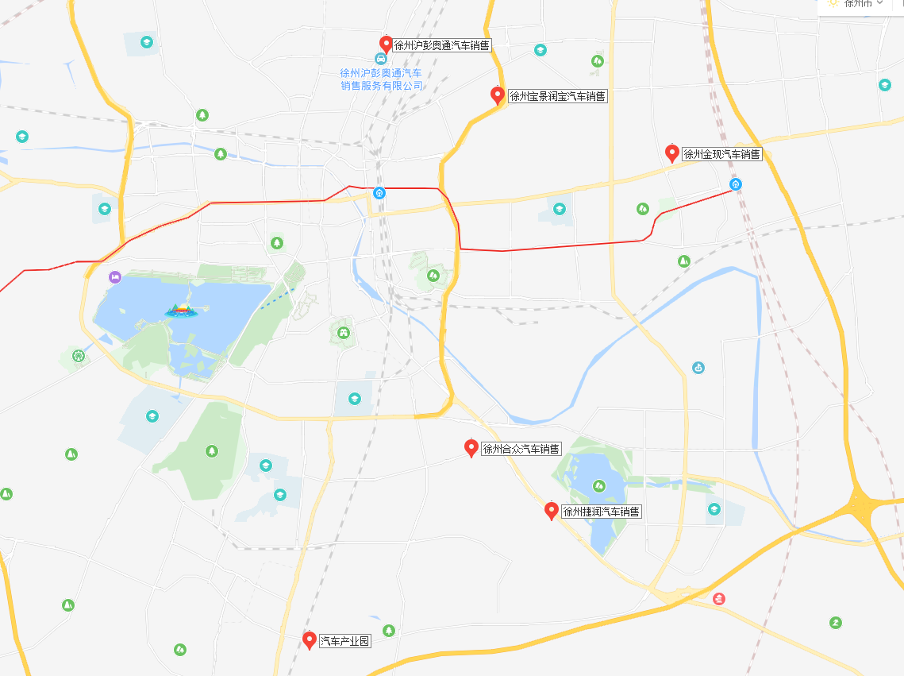
拟建店场地所在城市的位置及商圈
描述（对所属商圈进行描述，并标注出与其他新能源品牌4S店商圈的距离）：
示例
选址位置
选址位置

Slide 15
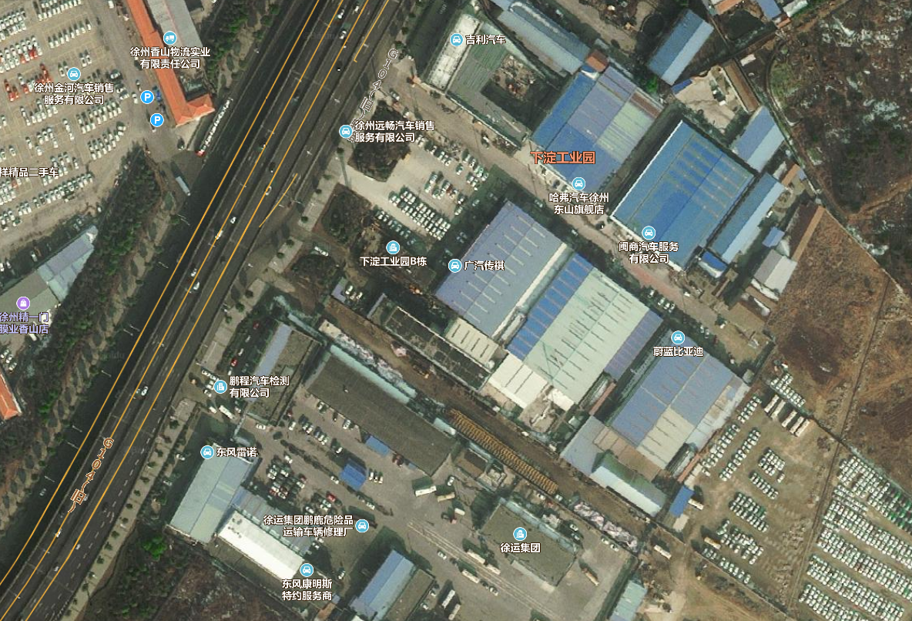
拟建场地所在位置
1公里范围内汽车品牌
示例
候选地

Slide 16
拟建店简易平面图
拟建店简易平面图
X
X
大
道
拟建店土地纵深xx米
展厅纵深 xx 米
建拟店土地宽度xx
米
展厅宽度xx米
办
公
区
车间
展
厅
售后维修车间纵深 xx米
拟建店其他配套信息
现有电容量 | 电容是否可增 | 可增电容至 | 停车位 | 可安装快充桩个数
？kw | 是/否 | ？kw | ？个 | ？个

Slide 17
拟建店场地照片（用箭头或圈标示出场地的具体位置及尺寸）
拟建场地外部正面照片
面宽**米
拟建场地
道路
拍照位置示意图

Slide 18
拟建店场地照片（用箭头或圈标示出场地的具体位置及尺寸）
拟建场地外部两侧照片
左侧45°全景
右侧45°全景
拟建场地
拟建场地
道路
道路
拍照位置示意图
拍照位置示意图

Slide 19
拟建店场地照片（用箭头或圈标示出场地的具体位置及尺寸）
拟建场地内部照片
左侧45°全景
展厅
展厅
右侧45°全景
拍照位置示意图
拍照位置示意图

Slide 20
拟建店场地照片（用箭头或圈标示出场地的具体位置及尺寸）
拟建售后外观照片
面宽**米
拟建售后
道路
拍照位置示意图

Slide 21
拟建店场地照片
拟建售后内部照片
维修接待室
客户休息室
客户休息室
拍照位置示意图
拍照位置示意图

Slide 22
拟建店场地照片
拟建售后内部照片
维修车间
客户休息室
钣金车间
拍照位置示意图
拍照位置示意图

Slide 23
拟建店场地周边环境照片
周边环境照片（左、右侧）
左侧
拟建场地
拟建场地
右侧
新场地周边情况1
新场地周边情况2
道路
道路
拍照位置示意图
拍照位置示意图

Slide 24
拟建店场地周边环境照片
周边环境照片（对面）
对面侧右侧
拟建场地
对面左侧
拟建场地
拍照位置示意图
拍照位置示意图
道路
道路

Slide 25
拟建店场地周边环境照片（请自行添加页）
1公里方位内汽车品牌店照片
**品牌（距离选址**m）
拟建场地
**品牌（距离选址**m）
道路
拍照位置示意图

Slide 26
05
需要提供的附件

Slide 27
附表
需要和申请书一并提交的附件（复印件）清单（如某份文件不能提供，请说明原因）：
营业执照复印件
企业法人代表身份证复印件（正反面、加盖公司章）
最近三年的申请公司资产负债表、损益表及现金流量表（加盖公章）
建议提供企业信用报告、最近三年的申请公司审计报告
建议提供资金证明
请提供能全面反映现有经营场地的照片（请插入文档内）
计划建设创维汽车4S店的场地产权或租赁证明复印件、土地政府规划文件
贵公司认为有必要提供的其它资料

Slide 28
需提交的资料（如资料较多，可自行增加页）
公司营业执照
公司股比关系证明
维修资质证明

Slide 29
需提交的资料（如资料较多，可自行增加页）
房产证或者房屋租赁协议1页
房产证或者房屋租赁协议2页
房产证或者房屋租赁协议3页
注：如场地为租赁，则申请方除提供租赁协议外，还须提供出租方的房产证/土地证。

Slide 30
需提交的资料（如资料较多，可自行增加页）
资金证明（申请公司/公司股东账户余额或存款证明）

Slide 31
需提交的资料（如资料较多，可自行增加页）
2019年利润表
2020年利润表

Slide 32
需提交的资料（如资料较多，可自行增加页）
企业法人代表身份证复印件（正反面、加盖公司章）

Slide 33
需提交的资料（如资料较多，可自行增加页）
2018、2019、2020年资产负债表、损益表及现金流量表（加盖公章）

Slide 34
汽车品牌LOGO（用于候选卫星图地图标注）

Slide 35
创维汽车建店标准
网络形态 |  | 类别 | 级别 | 展厅内部净高 （m） | 销售部分 |  | 售后部分 （㎡） | 地点要求 | 店面说明
 |  |  |  |  | 一层面积 | 二层面积
 |  |  |  |  | 展示区 （㎡） | 办公区 （㎡）
标准4S店 |  | 创维中心 | A | ≥7 | ≥250 | 60 | ≥300 | 汽车商圈 | 销售服务允许在2公里范围内
 |  | 创维中心 | B | ≥7 | ≥150 | 30 | ≥200 | 汽车商圈 | 销售服务允许在2公里范围内
非标准4S店 | 销售 展厅 | 创维体验店 | C | ≥6 | ≥150 | 30 | - | 汽车商圈
 |  | 创维体验店 | D | ≥4 | ≥100 | - | - | 原则在生活商圈、城市广场等人流量较大
 | 服务站 | 创维E站 | E |  | - | - | ≥100 | 汽车商圈或交通便利、场地宽裕的门面 | 考虑共享店

